Slide 1

Webdesign: Dynamische Websites
H2 Gebruikersinvoer
Disclaimer: Sommige afbeeldingen en diagrammen in deze presentatie zijn afkomstig van het internet en zijn niet door mijzelf gemaakt. Alle rechten behoren toe aan de respectieve eigenaars. Deze presentatie is uitsluitend bedoeld voor educatief gebruik.
Met PHP
2025-2026
Jarne Verlinden – 6icw
(https://github.com/Jarnster)
Notes:
(2025-2026) Jarne Verlinden – 6icw
https://github.com/jarnster

Slide 2
Wat is gebruikersinvoer?
Alles waarop de eindgebruiker invloed op kan uitoefenen!
Het beïnvloedt de werking van je website of online programma.
Formulieren (wordt omgezet naar de gekozen "method" attribute)
Superglobals zoals $_GET en $_POST
Headers
Notes:
We stellen ons eerst de vraag: Wat is gebruikersinvoer? Dat is eigenlijk alles waarop de eindgebruiker invloed op heeft.
Bijvoorbeeld een formulier, een GET parameter zoals ID en headers.
In H1 werkten we met gegevens die we vooraf instelde. Nu gaan we, met behulp van formulieren en andere parameters (zoals $_GET) gebruikersinvoer accepteren.

Slide 3
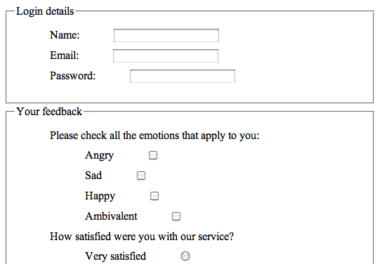
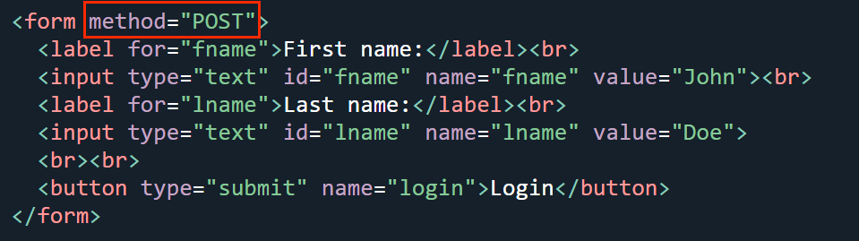
HTML Forms
"Method" attribute op <form> element
Button met als type "submit" aangeklikt?
Browser maakt automatisch request van het type: "METHOD" naar de huidige pagina inclusief alle formuliervelden (data)
Aan jou om de gegevens op te vangen en veilig te verwerken
Notes:
We stellen ons eerst de vraag: Wat is gebruikersinvoer? Dat is eigenlijk alles waarop de eindgebruiker invloed op heeft.
Bijvoorbeeld een formulier, een GET parameter zoals ID en headers.
In H1 werkten we met gegevens die we vooraf instelde. Nu gaan we, met behulp van formulieren en andere parameters (zoals $_GET) gebruikersinvoer accepteren.
Als eerst zullen we formulieren bekijken. Als je een Form element in HTML hebt mét de "method" attribute, dan zal de browser automatisch een HTTP request maken op basis van de methode inclusief de gebruikersinvoer in de <input> velden.
Daarna is het jouw taak om de gegevens op te vangen en veilig te verwerken met PHP.

Slide 4
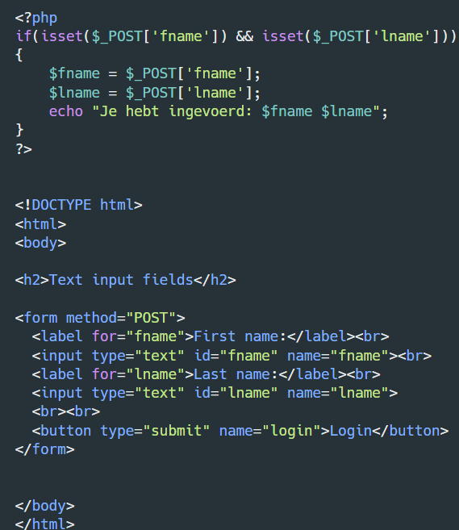
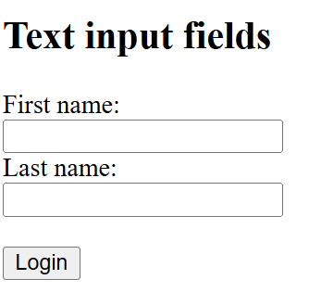
Visualisatie in stappen
Notes:
We bekijken nu een voorbeeld dat duidelijk maakt hoe PHP en formulieren samengaan.
Links zie je de code van de webpagina. Rechts zie je de output in de browser zonder interacties.

Slide 5
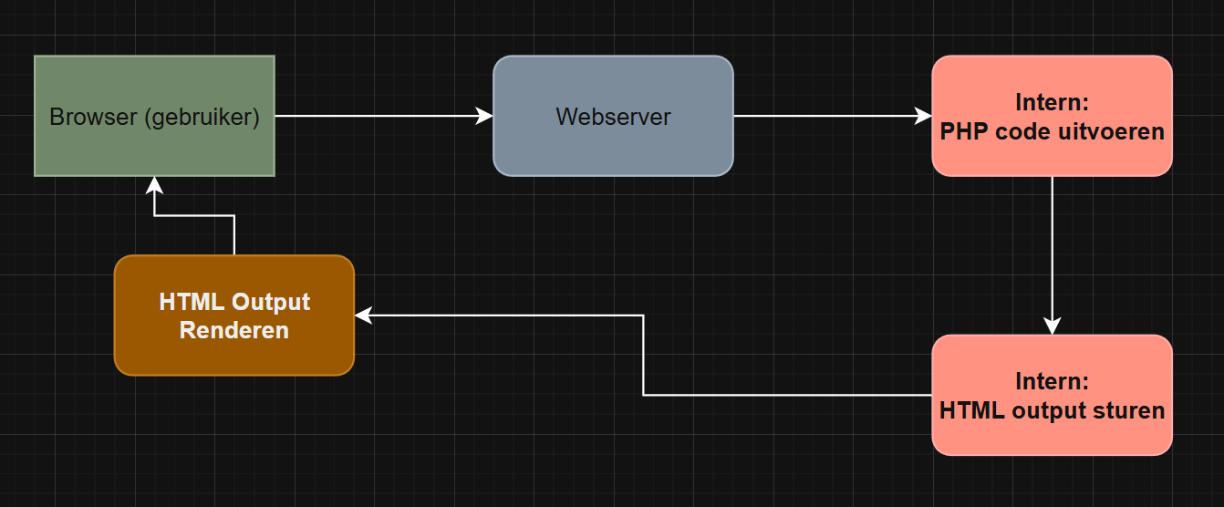
Visualisatie in stappen
SITUATIE 1:​ De gebruiker gaat naar deze webpagina.

Slide 6
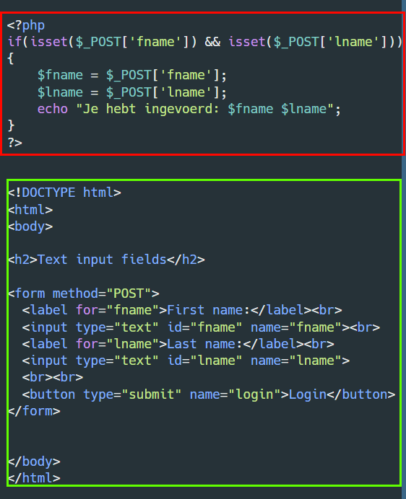
Visualisatie in stappen
SITUATIE 1: De gebruiker gaat naar deze webpagina.
1° PHP Code voert uit -> Er gebeurt hier nog niets (if statement NIET voldaan)
2° HTML output renderen
Resultaat? Je ziet:

Slide 7
Visualisatie in stappen
SITUATIE 2: De gebruiker klikt op "LOGIN" zonder invoervelden in te vullen.
1° Browser maakt POST request naar huidige pagina (index.php). Je ziet de pagina refreshen.
2° Webserver wordt actief (incoming request signaal)
3° PHP Code voert uit -> Er gebeurt hier nog niets (if statement NIET voldaan)
4° Output Buffer terug naar browser
Resultaat? Je ziet: exact hetzelfde

Slide 8
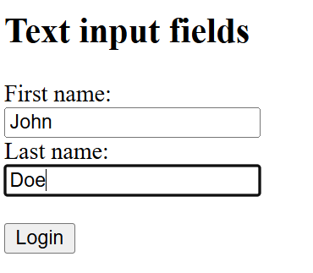
Visualisatie in stappen
SITUATIE 3: De gebruiker vult "John Doe" in en klikt op "LOGIN".
1° Browser maakt POST request naar huidige pagina (index.php). Je ziet de pagina refreshen.
2° Webserver wordt actief (incoming request signaal)
3° PHP Code voert uit -> $_POST['fname'] en lname zijn "set" (bevat waarde ipv leeg in sit.1 en sit.2)
=> "Je hebt ingevoerd: John Doe" wordt TOEGEVOEGD aan Output Buffer.
4° Output Buffer terug naar browser
Resultaat? Je ziet: "Je hebt ingevoerd...." Én het formulier

Slide 9
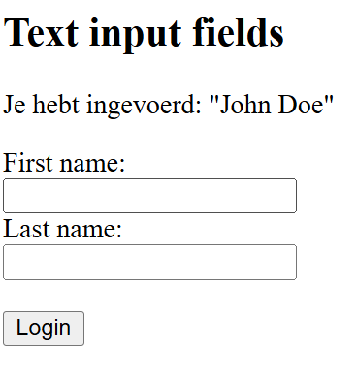
Visualisatie in stappen
SITUATIE 3: De gebruiker vult "John Doe" in en klikt op "LOGIN".
Output Buffer:
Merk op: de formuliervelden worden leeggemaakt omdat de browser "refresht": vergelijk dit met OPNIEUW openen van webpagina.

Slide 10
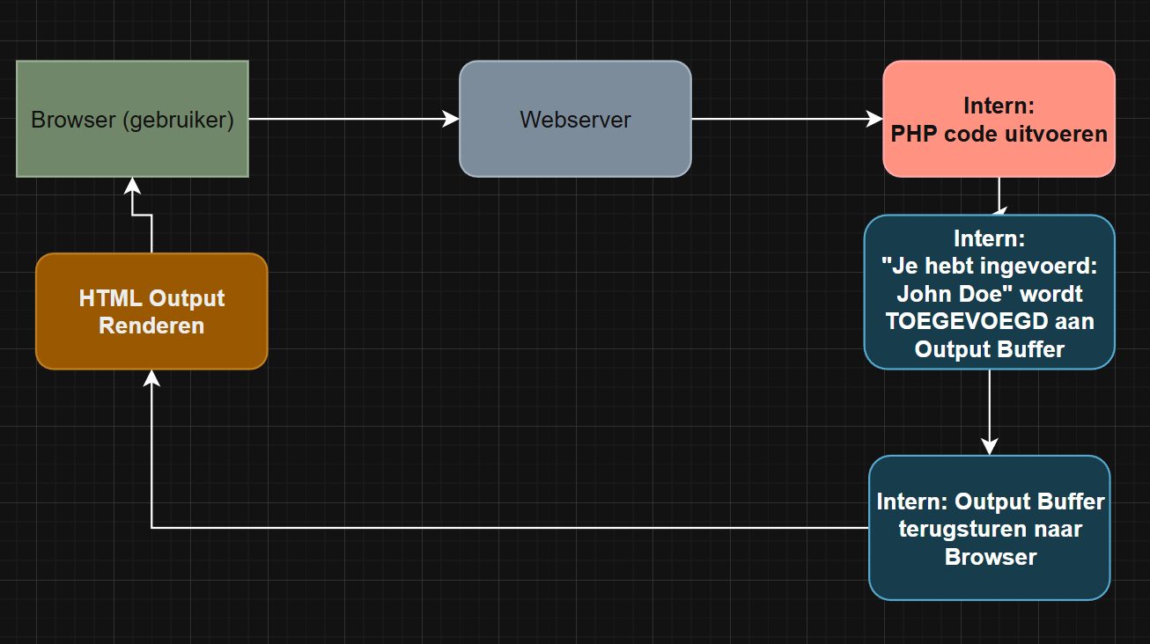
Visualisatie in stappen
SITUATIE 3: De gebruiker vult "John Doe" in en klikt op "LOGIN".
Output Buffer:
Merk op: de formuliervelden worden leeggemaakt omdat de browser "refresht": vergelijk dit met OPNIEUW openen van webpagina.

Slide 11
String Methods
° htmlspecialchars($string)
=> HTML/JS code "isoleren" zodat ze niet uitvoerbaar zijn
Biedt veiligheid tegen XSS aanvallen (cross-site scripting) waarbij JS gebruikt wordt om code uit te voeren op een ander webadres.
° strtolower($string)
Maakt elk karakter lowercase.
° strtoupper($string)
Maakt elk karakter uppercase.
Notes:
We stellen ons eerst de vraag: Wat is gebruikersinvoer? Dat is eigenlijk alles waarop de eindgebruiker invloed op heeft.
Bijvoorbeeld een formulier, een GET parameter zoals ID en headers.
In H1 werkten we met gegevens die we vooraf instelde. Nu gaan we, met behulp van formulieren en andere parameters (zoals $_GET) gebruikersinvoer accepteren.

Slide 12
Time to exercise!
Open in VSCode de folder: "C:\xampp\htdocs"
Maak in htdocs voor elke oefening een apart mapje aan
Ga in je browser (Chrome, Edge, Brave, ...) naar "localhost"
Maak de file: "index.php" aan in het mapje van de oefening
💡Tip over werkwijze! Begin gewoon met je HTML code te schrijven en voeg PHP pas toe als het nodig is.
Sommige oefeningen hebben extra: ➕Toevoeging of ⭐Uitdaging (aantal sterren toont moeilijkheidsgraad)

